Slide 1

更年期~
與更年期自我保健
台中市藥師公會公版教材

Slide 2
前 言
由於科技與醫藥之進步，現代社會逐漸步入高齡化，據估計到了2050年，男性平均壽命71.8歲，女性平均壽命將高達81歲。而目前女性平均壽命為76歲，開始更年期大約為45～55歲，故至少還有1/3時光將在更年期以後渡過；如何跨越更年期過後的恐慌，正確的營養知識，將可紓解更年期的障礙與不適。

Slide 3
台灣女性人口達1,148萬人
正處於更年期女性有270萬人
台灣每4個女性就有1位正處於更年期
更年期是台灣女性最普遍的生理問題
根據內政部98年底人口統計、及國民健康局網路公開資訊
3
Notes:
98年底人口結構分析
http://www.moi.gov.tw/stat/news_content.aspx?sn=3779
國民健康局資料
http://www.bhp.doh.gov.tw/BHPnet/Portal/Them_Show.aspx?Subject=200712250020&Class=2&No=200712250108
3

Slide 4
何謂更年期？
更年期是女性生命周期中的必經階段，通常發生在四十五歲以後的女性。
因為卵巢的荷爾蒙分泌減少，而經歷不同程度的生理轉變與心理適應。
圖參考出處：
更年期醫學
合計出版社/2007年
在這段時間內，身體所產生的種種不適症狀，
通稱為「更年期症候群」。
4

Slide 5
更年期症候群之主要原因
卵巢功能退化，女性荷爾蒙分泌降低，造成體內具有雌激素接受體的器官逐漸萎縮，產生功能障礙
因老化過程所導致的自律神經失調及情緒起伏變化
環境及人際關係的變化，如：子女成長離家的空巢期、親人病變、外觀改變…

Slide 6
常見的更年期煩惱
月經形態的改變：無排卵、降低生育力、增或減月經量、不規則的月經週期
血管舒縮功能不穩：熱潮及熱感、多汗
器官萎縮：生殖泌尿道上皮細胞變薄、尿失禁、排尿障礙、急尿、尿道炎、膀胱炎
心理精神症狀：焦慮、鬱卒、煩躁不安、失眠、性慾減少
其他：皮膚搔癢、乾燥、頭痛、健忘、易疲倦、無耐心、血壓上下變動、老花眼、乳房脹痛、腸胃不適、耳鳴、昏眩、心悸、喘息．

Slide 7
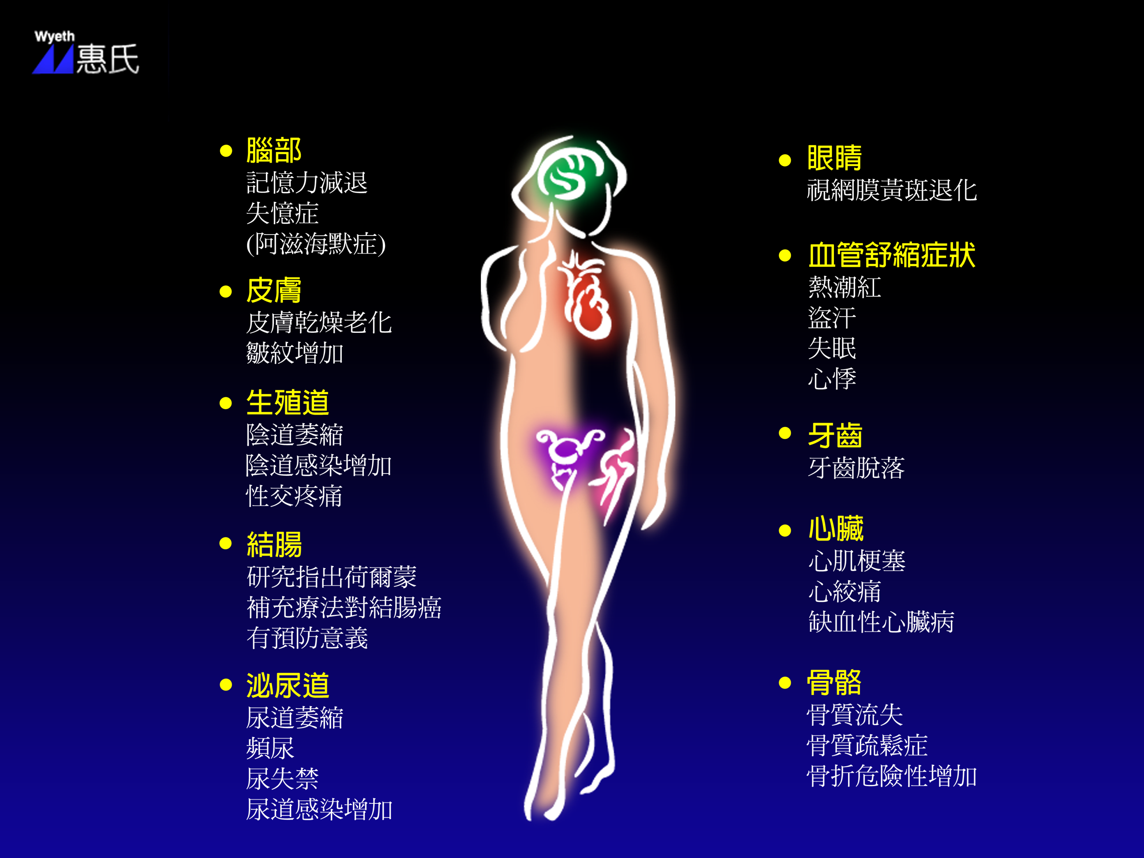
停經及雌激素缺乏時身體的問題

Slide 8
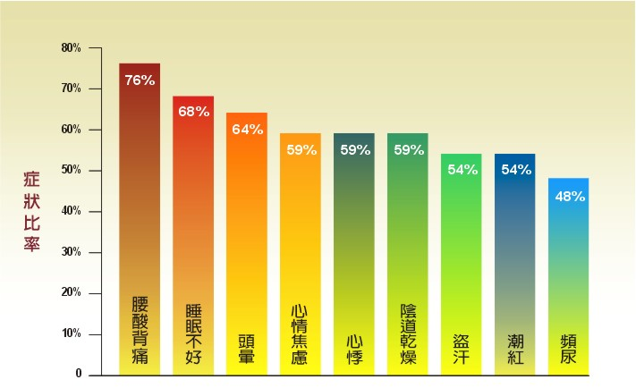

Slide 9
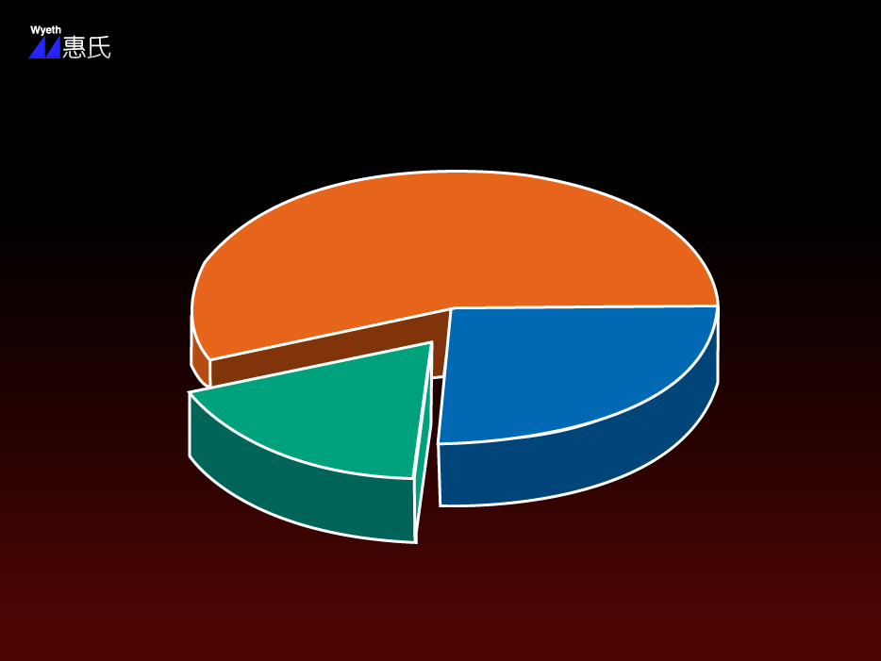
婦女有更年期症狀的平均年數
1- 5年 56%
5年以上 26%
沒有症狀或有
症狀但不超過一年 18%
參考資料：Mckinlay and Jetterys Br J.
Prov 800 Med 1974:28:108-115

Slide 10
更年期症狀評估標準
更年期症狀的自我評估包括17種
分數依程度分為四級
  無此現象給0分
  輕微感覺為1分
  中度感覺為2分
  嚴重感覺為3分
15~20分者屬於輕微程度；
20~35分為中等嚴重；
35~51分為相當嚴重的更年期症狀，須立即治療

Slide 11
更年期症狀評估項目
無此現象給0分 中度感覺為2分 (請將分數填寫於空格內） 輕微感覺為1分 嚴重感覺為3分
熱潮紅 |  | 噁心嘔吐
多汗 |  | 疲倦虛弱
冷顫 |  | 頭肩僵硬
呼吸困難 |  | 頭痛
感覺異常 |  | 心悸
感覺神經麻痺 |  | 蟻走感
昏睡 |  | 不安
失眠 |  | 胸口鬱悶
情緒激動
分數總和

Slide 12
更年期初期症狀《1》
熱潮紅、盜汗、失眠、心悸
陰道萎縮、乾澀、性交疼痛
陰道感染增加
尿道萎縮、頻尿、尿失禁
尿道感染增加

Slide 13
更年期初期症狀《2》
腰酸背痛、骨骼疼痛
疲倦感、失眠
情緒不穩、容易憂鬱
皮膚乾燥、老化、皺紋增加
乳房萎縮

Slide 14
男人也有更年期
沒嚇你，這是真的

Slide 15
男性更年期(睪固酮低下症)定義
一般而言，男性的男性荷爾蒙(又稱睪固酮)分泌會在15至30歲時達到巔峰，之後既隨著年齡的增加而下降。在40歲之後，男性荷爾蒙的分泌每年約以1-2%的速度下降，同時也會導致許多的症狀，這就稱男性更年期

Slide 16
男性更年期(睪固酮低下症)
有些男士的男性荷爾蒙水平可能較其他男士為低，他們便更可能出現男性更年期的徵狀。加之這個變化過程非常漫長，有的長達30年。實際上，對於一般男性來講是不存在更年期癥狀的，所以對於男性來講，更年期這個概念基本是沒有意義的。
但這不代表你就不會發生

Slide 17
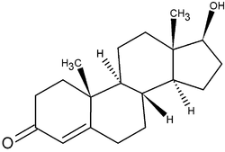
男性更年期-睪固酮
是一種類固醇荷爾蒙，由男性的睪丸或女性的卵巢分泌，腎上腺亦分泌少量睪酮。它是主要的男性荷爾蒙及同化激素。不論是男性或女性，它對健康都有著重要的影響，包括增強性慾、力量、免疫功能、對抗骨質疏鬆症等功效。據統計，成年男性分泌睪酮的份量是成年女性的分泌量的20倍。

Slide 18
男性更年期症候群的臨床表徵
自主神經的變化：全身發燙、臉潮紅、流泠汗、心跳加快、腸胃不適、便秘等等…。
新陳代謝的變化：骨質疏鬆、肥胖、糖尿病
精神神經的變化：記憶力減退、容易疲勞、缺乏衝勁、不能集中精神、焦慮、抑鬱、失眠等等….. 。
性功能衰退：性慾減低、勃起障礙、射精量減少沒有快感…。
下泌尿症狀：頻尿、小便困難

Slide 19
如何知道自己有男性更年期症狀?
聖路易大學老化男人睪固酮低下問卷可用於患者的初步篩選
The Saint Louis University Androgen Deficiency in Aging Males (ADAM) questionnaire
第1或7題回答「是」，或是其他八題有任三題回答「是」者，就需要進一步確認是否為睪固酮低下症患者
1 您是否有性慾(性衝動)降低的現象？
2. 您是否覺得比較沒有元氣(活力)？
3. 您是否有體力變差或耐受力下降的現象？
4. 您的身高是否有變矮？
5. 您是否覺得生活變得比較沒樂趣？
6. 您是否覺得悲傷或沮喪？
7. 您的勃起功能是否較不堅挺？
8. 您是否覺得運動能力變差？
9. 您是否在晚餐後會打瞌睡？
10. 您是否有工作表現不佳的現象？

Slide 20
新的人生
45歲以後
人生另一階段

Slide 21
45歲以上女性健康問題
因為雌激素分泌減少
調制骨質再吸收的因子失控
造成造骨細胞減量破骨細胞增長的代謝不平衡
骨質流失加劇
骨質疏鬆症
腰酸背痛、身高縮短、骨骼酸痛、易骨折等

Slide 22
家族性、更年期後
鈣攝取不足
其他因素
血漿中
鈣濃度
偏低
促進副甲狀腺
增加副甲狀腺
激素分泌
鈣吸收不足
鈣缺乏
飲食中過多妨礙吸收因素
進入血液
中提高
血鈣濃度
維生素D
不 足
鈣流失過多
使骨質中
鈣質游離
藥物治療
肝腎疾病
缺乏運動
經常喝大量咖啡、茶、酒
維生素D攝取不足
壓力
骨質疏鬆症
較少日光曝曬

Slide 23
更年期女性的營養保健
降低骨質疏鬆症的發生
阻止或延緩骨質疏鬆症
保養
營養
修養
防止或減少骨鈣的
流失
˙定期適量運動
˙平日適當的日曬
˙維持理想體重
˙戒除不良習慣
、嗜好，如酗酒
˙適當的雌激素治療
預防鈣營養不良
˙飲食中足夠的鈣
、 磷、鎂、
蛋白質、 維生素D
維生素C
˙適量補充鈣和
維生素D
舒解壓力，提升鈣的利用
˙樂觀，爽朗心情
˙保持自我圓融、
自我消融態度
˙適當的休閒和社交活動
˙調整自己，適應改變

Slide 24
異黃酮素
代謝為女性荷爾蒙，抑阻骨鈣的釋出，促進骨鈣的蓄積和骨質之生成。
絕妙的組合，全方位配方
乳蛋白
作為骨細胞的構成份；促進鈣的吸收
改善骨質密度，抑阻及降低骨質疏鬆症
鈣
作為骨鈣的構成份
維生素D3
促進鈣的吸收和利用
葡萄糖胺
合成軟骨的必需物質

Slide 25
45歲以上女性健康問題
因為雌激素分泌減少，可能增加 心血管疾病罹患率
雌激素等女性激素
抑制肝脂酵素的活性
影響血脂組成及代謝
造成好的膽固醇上升
壞的膽固醇下降
維持血管的彈性
直接作用於血管壁上，使血管擴張，血 流增加，
因而不易發生血管阻塞

Slide 26
飲食
肥胖
糖尿病
缺乏運動
高血膽固醇
動脈粥狀硬化
心血管性疾病
栓塞症
高血壓
男性，女性
更年期
老年
遺傳性
抽煙
飲食

Slide 27
更年期女性的營養保健
減少心血管疾病的罹患率
保養
營養
修養
˙維持理想體重
˙適度的運動
˙少抽煙、戒菸
˙定期量血壓，
注意血壓變化
˙不要酗酒
˙適當雌激素治療
˙減少膽固醇攝食量
˙多選用植物性油脂
少吃飽和脂肪
˙多攝取多醣類
少吃精製糖類
˙儘量多選用高纖維食物
˙少鹽、養成淡食習慣
舒解壓力，減少日常生活中的壓力

Slide 28
異黃酮素
1.代謝為女性荷爾蒙，抑制肝脂酵素活性，調節血脂組成，維持血管的彈性。
2.抑阻低密度脂蛋白膽固醇的氧化
3.抑阻血小板凝集，降低血栓現象
絕妙的組合，全方位配方
乳蛋白
維持正常的血清蛋白濃度；維持身體的水平衡，修補心血管組織，維持心血管系統的正常機能
維持心血管系統的正常，降低心血管性疾病罹患率
鈣
促進尿鈉的排出，維持血管平滑肌的鬆弛，和調節激素的合成與分泌
維生素D3
促進鈣的吸收和利用
葡萄糖胺
維持血管壁的完整

Slide 29
45歲以上女性健康問題
因為雌激素分泌減少，可能提升 老年痴呆症狀
中樞神經系統有許多神經原，
即具有雌激素接受器，故能影響神經的傳導
又雌激素等女性激素具有：
幫助腦神經細胞的生長
增加腦部血液的流量
提昇葡萄糖利用率，
使腦細胞得到充分的能量

Slide 30
異黃酮素
代謝為女性荷爾蒙，可以
1.幫助腦神經細胞的生長
2.增加腦部血液的流量
3.提升葡萄糖利用率，使脂細胞得到充分的能量
絕妙的組合，全方位配方
乳蛋白
構成酵素，參與神經傳導物質的合成
鈣
降低老年癡呆發生率
降低血壓，降低高血壓引致之老年之
出血性腦中風
維生素D3
促進鈣的吸收和利用
葡萄糖胺
抑制引起老年癡呆物質之生成

Slide 31
更年期女性的營養保健
降低癌症的罹患率
保養
營養
修養
˙維持理想體重
˙適當的運動
˙戒菸
˙飲酒要節制
˙適當的雌激素治療
˙飲食要均衡
˙多選用深綠色、
深黃紅色的蔬菜、水果˙少油、少鹽
˙多選用天然食物，
少吃 醃漬、燒烤、
油炸、發酵等食品
˙適量補充抗氧化營養素
舒解壓力
生之喜悅

Slide 32
異黃酮素
1.具抗突變，可減少細胞之突變為癌細胞
2.具抗氧化性，可減少自由基之氧化
3.促進自然殺手細胞之活性，增加身體之免疫性。
絕妙的組合，全方位配方
乳蛋白
1.建造和修補細胞組織，調節身理機能
2.合成免疫球蛋白及免疫細胞，維持人體正常免疫能力
鈣
降低癌症發生率
1.鈣離子在腸道與膽酸及脂質產生皂化作用，
可減少腸道上皮細胞暴露於毒性物質
（膽酸）的機率
2.鈣離子具調節腸道上皮細胞增生的作用
維生素D3
1.與細胞增生分化有關，具防癌作用
2.其活化型在體內濃度較高時，
可抑制癌細胞的複製（分裂）
葡萄糖胺
可減少自由基之生成

Slide 33
更年期男，女性的營養保健
四捨五入的飲食原則
四捨
五入
減少飽和脂肪的攝取量
減少膽固醇的攝取量
減少鹽的攝取量
減少酒精性飲料的攝取
多吃植物性蛋白，如大豆蛋白
多選富含ß-胡蘿蔔素、
維生素 C和E的食物
多攝取富含鈣的食物，如牛奶
多攝取富含纖維質的食物
多喝水

Slide 34
45歲以上男，女性的健康對策
調節生理機能
維持骨骼健康
保護體內細胞組織
留住風華神采
享受健康快樂

Slide 35
結論
更年期所引發的問題，最主要是因為雌激素及黃體素的降低以及兩者相關 的律動，及腦下垂體所分泌的濾泡激素和黃體激素產生激烈的變化，導致身體上這種器官生理產生很大的改變，因此瞭解更年期內分泌的波動，就有助於瞭解更年期所產生的生理變化，也才能對症下藥，對更年期婦女做最正確的保健治療。

